Slide 1
研究方法
教師:賴源正

Slide 2
大綱
研究
涵義與目的
研究類型
應用、目的、調查模式
研究計畫應具備內容
研究的過程：八大步驟
規劃研究問題
文獻搜尋，文獻探討，規劃研究問題，確認研究變項，建立研究假設
擬定研究設計
研究設計，研究設計種類
建構資料蒐集工具
資料蒐集方法，效度與信度
選擇研究樣本
抽樣類型，質性與量化抽樣差異
撰寫研究計畫
蒐集資料
研究倫理，倫理議題
資料處理呈現
資料處理，資料呈現
撰寫研究報告
發展報告大綱

Slide 3
研究的涵義與目的
研究(research)涵義
re, search兩字組成，指「再」深入「搜尋」探究之意
有計畫與系統地資料蒐集、分析和解釋的方法，獲得解決問題的過程
利用已經被驗證過具信度(reliability)和效度(validity)的程序、方法和技術做研究
進行不具偏差且客觀的研究設計
具客觀性、驗證性、系統性及創新性的研究過程
和發展(development)之差異
創新
Notes:
信度：在不同時間重複進行同樣的研究設計，所得結果是否穩定而沒有太大的變化，表測量的重複性與效度性。
效度：研究設計是否能使人們能真實有效地回答研究問題，表測量的真實性與一致性。

Slide 4
研究類型
研究類型
純研究(pure research)
研究之應用
研究之目的
量化研究(quantitative research)
應用性研究(applied research)
描述性研究(descriptive study)
相關性研究(correlational study)
解釋性研究(explanatory research)
探索性研究(exploratory research)
研究調查模式
質性研究(qualitative research)
從不同的觀點
Notes:
純研究：關於研究方法知識體系的研究方法、程序、技術和工具等各方面，研究其發展、檢測、驗證及改進。
應用性研究：大部分社會科學方面的研究都是屬於應用性的研究。形成研究方法知識體系的研究技術、程序和方法被應用在各噌面不同狀況、議題、現象。
描述性研究：
提出關於某個團體全貌的正確畫像。
描述一個過程、一個機制、或一份關係。
提出一個口述的或數字的描述(如：百分比)。
挖掘資訊以刺激新的解釋。
呈現基本的背景資訊或某個情境脈絡。
創造一組類別或區分不同的類型。
釐清各階段或步驟的先後順序。
記錄與某個主題先前的信仰相矛盾的資訊。
Eg. 法官實際審理案件時如何決定「子女最佳利益」？ 從事法官工作的人當中有多少比例得高血壓？
相關性研究：
去發現或建立一個情境中的兩個或多個變項間所存在的關係。
描述一個過程、一個機制、或一份關係。
提出一個口述的或數字的描述(如：百分比)。
挖掘資訊以刺激新的解釋。
呈現基本的背景資訊或某個情境脈絡。
創造一組類別或區分不同的類型。
釐清各階段或步驟的先後順序。
記錄與某個主題先前的信仰相矛盾的資訊。
Eg. 法官考量父母經濟收入來決定「子女最佳利益」時，是否傾向判決給父親？法官的案件負荷量與是否會得高血壓間的相關性？
解釋性研究：
決定某項原則或理論的正確性。
找出相互競爭的解釋何者較佳。
開發對於某個基本過程的認識。
連結某個共同的一般性陳述下的各個不同議題。
建構並且仔細推敲理論，使之變得更加詳盡。
擴展某個理論或原則到新的領域或衍生議題。
提供證據支持或駁斥一項解釋或預測。
Eg. 為什麼法官會這樣子決定「子女最佳利益」？案件負荷量高是否會導致高血壓？為什麼？
探索性研究：
又稱為「可行性研究」(feasibility study) 或「先導研究」(pilot study)。其目標為：
藉以熟悉其中所涉及的基本事實、人物、與關切的問題。
對發生的情況之來龍去脈，發展出完整的圖像。
產生許多概念，並發展試驗性的理論與推論。
決定做進一步研究的必要性。
歸納問題並且提煉需要做更有系統研究的議題。
發展未來研究所需的技術與方向。

Slide 5
研究類型 - 研究之應用
純研究(又稱基礎研究)
發展及考驗理論與假設
可能具有或不具有實際應用價值
涉及假設考驗，包含非常抽象及特殊概念
純理論研究亦著重方法論之發展
研究方法、過程、技術
研究工具發展、檢證、證明、改進
應用性研究
大多數社會科學研究均屬應用性研究
利用研究方法論之技術、過程、方法
應用於蒐集不同情況、議題、問題或現象資訊
政策形成、管理、增加對特定現象之了解
解決特定問題

Slide 6
研究類型 - 研究之目的
描述性研究
以系統化的方式描述
情況、問題、現象、服務、方案
例如：
組織提供服務形態
組織管理架構
原住民居住狀況
相關性研究
發現或建立一個情境中的兩個或多個變項間所存在的關係
例如：
廣告活動對銷售產品具有什麼影響？
壓力與突發性心臟病關係？
解釋性研究
嘗試確認在一種情況或現象下的兩變項為何及如何產生關係
例如：
為什麼有壓力的生活會造成心臟病？
為什麼出生率下降，往往死亡率也跟著下降？
探索性研究
又稱可行性研究(feasibility study)或先導性研究(pilot study)
該領域具很少或不具相關知識
小範圍著手，決定是否值得詳細調查

Slide 7
研究類型 - 研究調查模式
質性研究
非結構化的研究調查程序
研究目的
描述情境、現象、問題或事件
研究資料蒐集
變項透過名目或順序尺度(質性測量尺度)測量
資料分析
主要了解情境、現象或問題的變異，並非將其數量化
量化研究
結構化的研究調查程序
研究目的
將現象、情境或問題變異予以數量化
研究資料蒐集
資料蒐集由量化變項而來
資料分析
確定變異之大小

Slide 8
質性研究方法
文獻研究法
觀察研究法
透過嚴謹的觀察程序
直接性，避免記憶扭曲
田野調查研究法
自然環境中進行研究
進入人們自然行為模式的世界
訪談研究法
雙方經由語言交流所共同建構的事實和行為過程
帶有目的性質的對話
個案研究法
認定研究對象中的某一特定對象，加以調查分析，弄清其特點及其形成過程

Slide 9
質性研究與量化研究
層面 | 質性研究 | 量化研究
研究方法 | 訪談研究、文獻研究、個案研究 | 問卷調查、實驗、數學
研究工具 | 錄音(影)機等 | 問卷、量表、測驗
研究情境 | 自然情境 | 實驗或人為情境
研究者角色 | 融入研究情境 | 與研究情境分離
研究假設 | 研究中逐漸形成 | 研究前即提出假設
資料呈現 | 以文字描述 | 以數字、圖像表達
信度 | 訪談資料之一致性 | 研究工具之穩定性
效度 | 多元交叉檢核 | 研究工具之正確性
抽樣 | 立意抽樣 | 隨機抽樣
結果呈現 | 以故事摘要呈現 | 以統計摘要呈現
推論性質 | 研究結果較難推論至其他個案 | 研究結果較易推論至其他群體

Slide 10
研究計畫應具備的內容
研究主題
提出主要的研究問題
研究目的
清楚的陳述目標
研究過程、方法
對研究過程有完整、清楚的描述
此方法須具有信度(reliability)與效度(validity)
考評方式
提出「評估計畫是否達到原訂目標」的方法
研究設計、預算與時間
精心設計的規畫、預算與進度切合實際
研究者背景
研究者應具備能成功完成研究計畫的專業與經驗

Slide 11
研究計畫範例
計畫範例
107WFA2510289_BASE.PDF
108WFA2510199_BASE.PDF
簡報範例
MEC modelling_20190115.pptx
P4 modelling_20200825.pptx

Slide 12
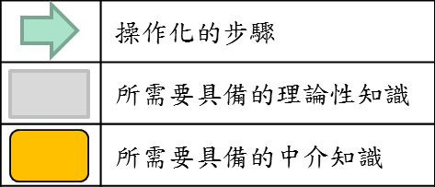
研究的過程：八大步驟
 | 操作化的步驟
 | 所需要具備的理論性知識
 | 所需要具備的中介知識
文獻
搜尋與探討
研究工具
測試
規劃
研究問題
擬定
研究設計
建構資料蒐集工具
選擇
研究樣本
撰寫
研究計畫
蒐集資料
資料
處理呈現
撰寫研究報告
規劃研究問題的步驟及注意事項
研究設計：功能
資料蒐集的方法與工具
抽樣理論與設計
研究計畫的內容
資料處理的方法(電腦與統計學)
科學報告
撰寫的原則
編輯資料
編碼
變項及假設：定義與類型
研究工具的信度與效度
發展
一份編碼簿
資料呈現
是什麼研究？
如何進行研究？
研究的執行

Slide 13
規劃研究問題
步驟一
文獻搜尋
尋找研究主題
電子資料庫
文獻搜尋策略與方法
文獻探討
研讀現有文獻，瞭解相關領域知識
澄清並確定研究問題的範圍
改進所欲進行研究的方法
擴展對所欲研究領域的知識
規劃研究問題
規劃研究問題的重要性，包括：
研究問題的來源
此研究問題須考量要素
規劃研究問題的步驟與目標
確認研究變項
定義變項和概念的意義與差別
將概念的意義轉成操作變項
建立研究假設
提出有待驗證的命題或條件，其可藉由事實資料的蒐集來證明或否決
研究問題陳述
精確的問題陳述

Slide 14
文獻搜尋
新聞、報導性雜誌 (新概念)
教科書、專書 (基本概念)
百科全書等參考工具書(背景知識)
搜尋現有文獻
可透過書籍、期刊/會議、網路搜尋文獻
期刊/會議最能提供相關領域最新的資訊，方法為：
找出適合自己研究的期刊
查閱引用或摘要索引並先行閱讀文章的摘要
搜尋電子資料庫
搭配運用期刊索引、文章摘要、引用索引可在搜尋期刊上節省許多時間
尋找研究主題 (尋找靈感)
題目 發想
文獻搜尋 (蒐集資料)
圖書 (館藏目錄、電子書)
期刊文章
學位論文
會議論文、研究報告
數據型資料
文獻探討 (詳讀資料)
規劃研究問題

Slide 15
文獻搜尋 - 尋找研究主題
主題來源
指導教授傳達/指派的研究主題或方向
依興趣找尋研究主題
從自己工作當中發現問題(在職生)
尋找研究主題的考量
領域核心期刊
論文資料庫
報章雜誌與新聞:新聞資料庫
評論性文章:評論資料庫
學位論文資料庫
研究主題的發展面向
Interesting questions
Problems
Possible solutions

Slide 16
尋找研究主題的考量 - 領域核心期刊
領域核心期刊
現學術領域中80%的文獻多引用自該領域20%少數期刊
核心學術期刊的重要與特性
經過嚴謹的同儕評鑑(Peer-review)的審稿程序
具有學術水準、權威性及反映該學科最新發展動態和成果
足以代表該領域重要的核心專業期刊
具高引用率、高使用率、學術影響力、代表性的期刊
領域核心期刊
SCI (Science Citation Index), SCI-EXPANDED
SSCI (Social Science Citation Index)

Slide 17
JCR(Journal Citation Reports)各項指標
Journal Impact Factor (JIF)
該期刊前二年所出版的文章在當年度的平均被引用次數
Journal Impact Factor Without Self Cites
可排除期刊自我引用的影響力
5 Year Journal Impact Factor重點
類似JIF，只是計算的時間基準由二年拉長至五年。
Immediacy Index
該期刊當年度的文章影響力
Cited Half-Life
該期刊文章的影響力衰退速度
Citing Half-Life
該期刊是否引用最新的文獻

Slide 18
建立搜尋策略
資訊
類型
圖書
電子書
期刊
論文
報紙
新聞
研究
報告
會議
論文
學位
論文
專利
標準
選擇適當的研究主題
思考所需資訊類型
學術專業期刊論文、通俗雜誌、新聞報導、統計數據、法令規章等
解析研究主題概念
重要詞彙、相關觀念、關鍵字

Slide 19
有效率的文獻搜尋方法
關鍵字法
串鏈法
先找到一篇具有代表性的文章
從該文章的References，找尋相關文獻
綜合文獻-- 做好整理的相關文獻
…Survey…
…Review…
…Research Issue…

Slide 20
關鍵字搜尋(1/2)
可用單字或詞彙找到在書刊名、文章篇名、或其他欄位出現相同單字或詞彙的資料
找到的詞彙不一定是並列出現
例：”Space Stations”--space出現在篇名，stations出現在摘要
選取關鍵字原則
選用涵蓋主要主題概念的詞彙
使用意義明確的字彙，如global warming
勿用一般性、共通的字彙，如review或study
選用有區辨意義的單字、片語或詞組
使用”Finger Vein Biometric ” and “Personal Identification”
勿用”A Study of Finger Vein Biometric for Personal Identification”
選用學科專門用語進行檢索

Slide 21
關鍵字搜尋(2/2)
組合關鍵字以擴大或縮小查詢範圍
布林檢索：AND、OR、NOT
善用切截(truncation)方式查檢字尾變化
右切截 (*)代表多個字母
輸入comput*，可找到computer、computers、 computerize或computerization等等
萬用字元(?)
使用問號可以代表一個字母
例如輸入wom?n ，可找到woman或women的資料
注意
大部分資料庫皆提供切截功能，但所使用的萬用字元不見得相同
使用時可參考檢索說明或使用手冊

Slide 22
試查與修正檢索策略
查到的結果太少
放寬限制查詢的條件
改以廣義詞查詢
留意字的拼法或是否有其它同義詞
思考何者相關，擴大搜索範圍去包含相關及稍微相關的領域
查到的結果太多
縮小主題範圍
限制查詢的年代，挑選相關性高的文獻 (限制查詢的欄位)
查到的結果相關性不高
限制關鍵字查詢的欄位在題名、關鍵詞、摘要、主題等欄位中

Slide 23
圖書館提供的電子資源
類型
期刊索引 (全文)
會議論文
百科全書
電子書
報紙新聞
學位論文
專利
特性(與免費資源的區別)
具學術性
權威性
可信度高
使用時機
想蒐集某主題的文章，卻不知道刊在那份期刊上？
想要幾年前發生的新聞，卻在新聞網站上找不到？
想知道某個名人的學術產出，或是某個專有名詞的意義，卻不確定Google上查到的是否正確？

Slide 24
電子資料庫
種類 | 說明
書目/索引型 | 目前電子資料庫的主要類型 作者、書名、關鍵字及布林邏輯(AND、OR、NOT)的檢索運用 大多只提供書名、作者、出處、文獻類型、摘要…等資訊，無法直接從線上取得原文
電子全文型 | 一般是可立即自資料庫中獲取全文的文字檔案或是影像掃瞄檔
工具書型 | 參考工具書的電子化資料 例如：字辭典、百科全書、統計資料、企業名錄、人物傳記資料…等
目錄型 | 此類資料庫區分成兩種 只蒐集整理某一主題的相關資料 針對資料館藏地加以蒐集彙編
依其連線方式區分
可以分成單機版資料庫、校園網路資料庫及Internet資料
Notes:
目錄型電子資料庫其目的在於提供使用者再進行館際合作時，能快速查詢所需資料之館藏地點

Slide 25
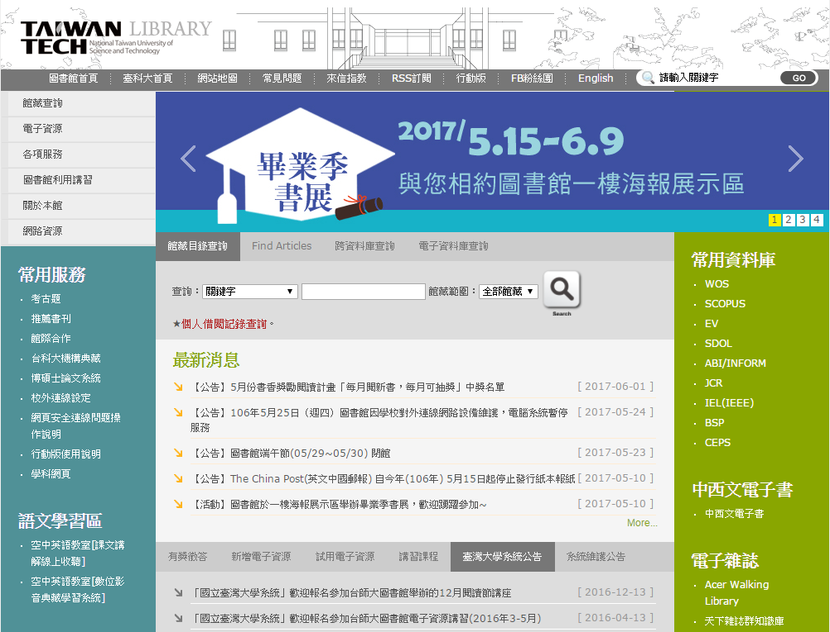
從圖書館網站搜尋
學校圖書館所提
供的常用資料庫

Slide 26
電子資料庫介紹
電子資料庫種類
Web of Science (WOS)
Scopus
Engineering Village (EV)
ScienceDirect (SDOL)
JCR (SCI/SSCI)
IEL/IEEE Electronic Library

Slide 27
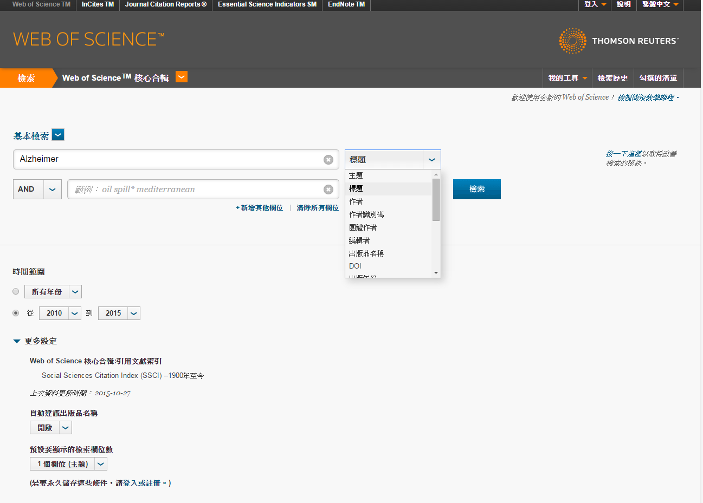
Web of Science (WOS)
Web of Science (WOS) 提供以下兩大資料庫：
Science Citation Index Expanded (SCI-EXPANDED)
Social Sciences Citation Index (SSCI)
特色
方便找出某作者或某論文被引用(times cited)的情形
找出某一領域最有影響力的文章(sort by: times cited)
找出某一領域主要的研究者(analyze author)
布林邏輯
增加檢索欄位
限定檢索年限
設定檢索欄位
Notes:
http://0-www.webofknowledge.com.millennium.lib.ntust.edu.tw/wos

Slide 28
Scopus (1/2)
收錄包含：
近 2 萬種同儕評鑑學術期刊
400種商業雜誌(trade publications)
360種叢書(book series)
逾3,800種Articles-in-Press期刊
特色
搜尋：文獻/作者/機構
作者小檔案：作者發表文獻及引用概況
機構辨識系統：探知機構出版概要及合作對象
分析系統與引用資訊
文獻搜尋結果分析
分析搜尋主題的研究概況
引用文獻追蹤
查詢每年被引用之影響力
期刊分析系統
瞭解期刊趨勢表現
Notes:
http://0-www.webofknowledge.com.millennium.lib.ntust.edu.tw/wos

Slide 29
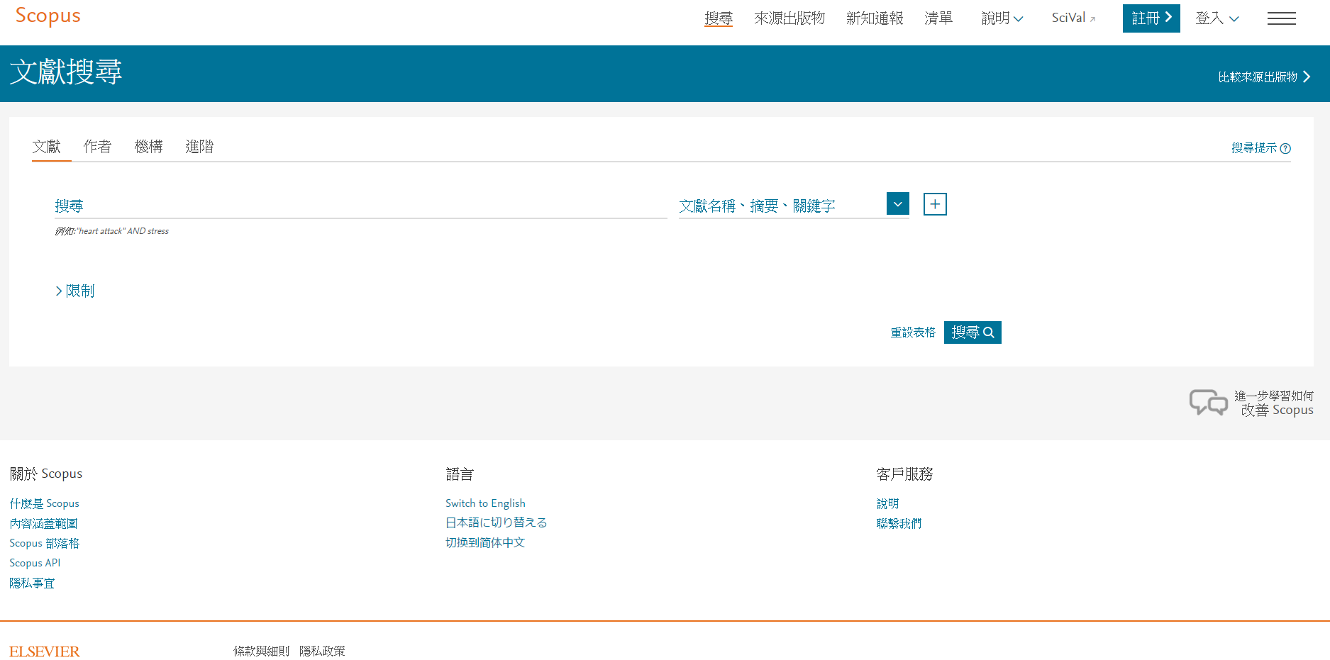
Scopus (2/2)
指定關鍵字

Slide 30
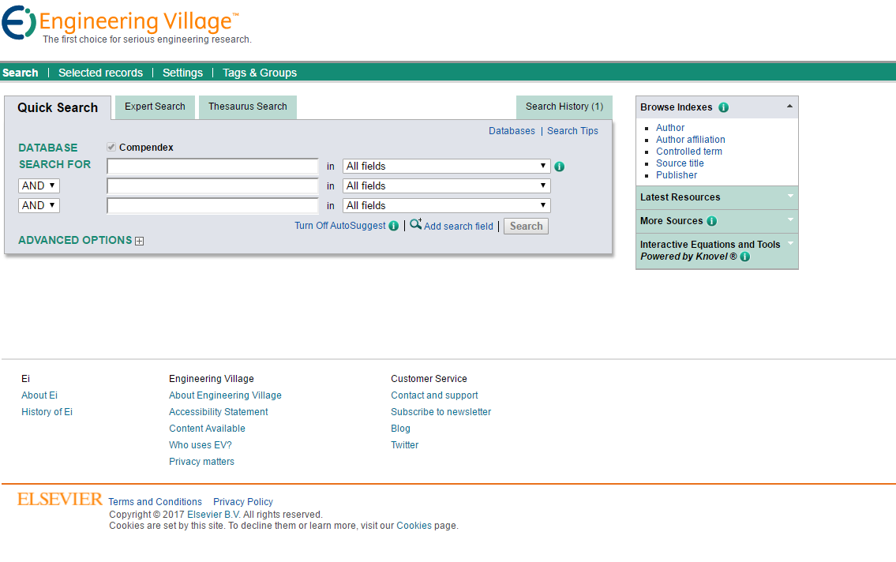
Engineering Village (EV)
美國 Engineering Information Inc. (EI) 建置之網際網路工程資訊服務系統
工程、應用科學領域相關的資料庫
化學工程、電腦與資料處理、應用物理、電機工程、電子與通訊工程、土木工程、材料工程...等
自1969年至今工程方面期刊、會議論文、技術報告
指定關鍵字
布林邏輯

Slide 31
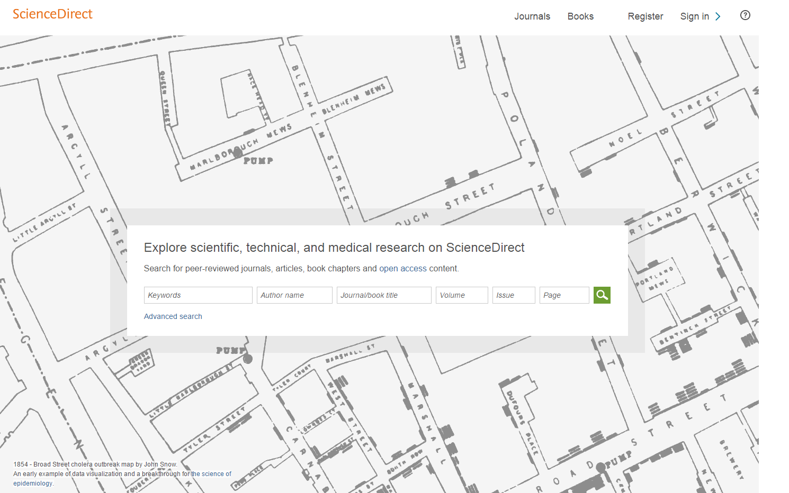
ScienceDirect (SDOL)
為Elsevier所建置
提供電子期刊全文及包含摘要之書目資料
涵蓋各個學科領域，包括：
生化、電腦科學、環境科學、材料科學、生物科學、醫藥等

Slide 32
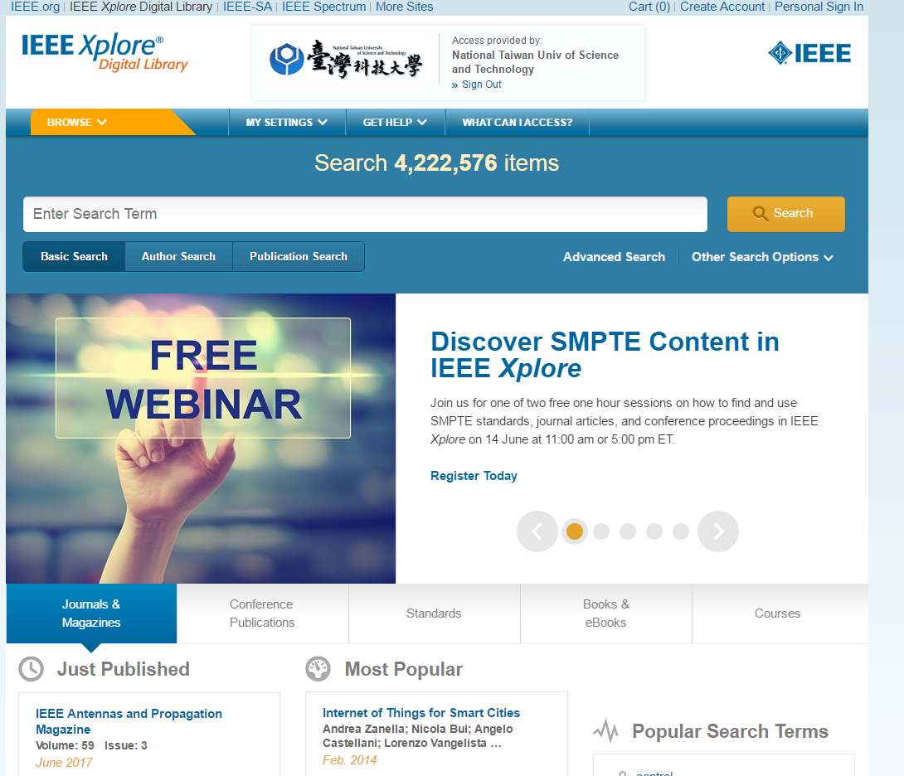
IEEE/IET Electronic Library
美國電子電機工程師學會(IEEE - the Institute of Electrical and Electronics Engineers) 與英國工程技術學會(IET - The Institution of Engineering and Technology) 出版品之電子全文資訊系統
期刊、會議論文集、及IEEE 技術標準(不含標準草案)
平均每週更新15,000 篇以上文獻

Slide 33
學院(系所)重點資料庫
 | 全文資料庫 | 書目摘要資料庫
工程學院 | ASCE、ASME、ACS、SDOL、工程學刊全文影像資料庫、萬方數據庫 | SCOPUS 、 WOS、EV
電資學院 | IEL (IEEE/IET Electronic Library)、ACM Digital Library/Computing Review 、SPIE、SDOL、工程學刊全文影像資料庫 | SCOPUS、WOS
管理學院 | ABI/INFORM、BSP、SDOL、哈佛商業評論 、臺灣商學企管資料庫、台灣經濟新報資料庫、台灣經濟知識庫 、萬方數據庫 | SCOPUS 、 WOS
設計學院 | Academic Search Premier (ASP)、SDOL、SpringerLink、WSPC、WilsonWeb 、萬方數據庫 | SCOPUS、 WOS、EV、ICONDA 國際建築學文獻資料庫
人文社會學院
 |  | SCOPUS 、 WOS、ERIC、MLA International Bibliography
精誠榮譽學院 | SDOL、全球專利資訊網、工程學刊全文影像資料庫、萬方數據、OVID醫學電子書 | SCOPUS 、 WOS、EV

Slide 34
搜尋123
資料庫
中文資料庫(全國博碩士論文資訊網)
西文資料庫：(IEEE Xplore, EDOL, WOS)
Scholar.google.com
Patent
重點
關鍵字: 不同關鍵字
完整
更新

Slide 35
文獻探討
回顧並閱讀所選的文獻
詮釋所選文獻之精神
將所選之研究相關主題和議題整合
指出前人研究的優缺點，向前人學習並刺激新觀念的產生
檢視文獻中發現的事實在其它狀況下是否適用？
發展理論架構
目的
說明對於研究發現的探討與詮釋
概念化研究問題的本質、基礎
思考選擇何種分析方式來探討此問題
幫助釐清並清楚定義此研究中所隱含的理論
作法
探討其他研究者對於這些變項關係的理論，找出一個能解釋主要研究問題的理論
相關前人研究及理論放入文章幫助加強論文中的想法
Notes:
文獻探討步驟：
搜尋現有文獻→回顧並閱讀所選的文獻→發展理論架構

Slide 36
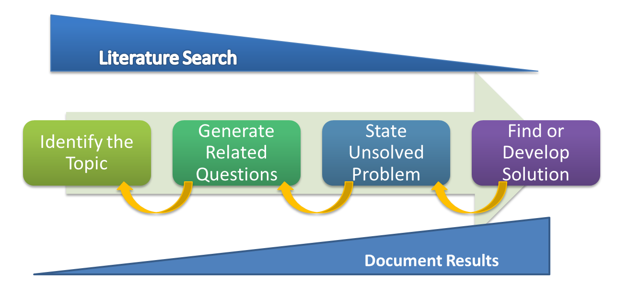
文獻探討的意義與價值
背景：掌握更多相關評論
閱讀、回顧、檢討、整理、批評等
對過去文獻的綜合評論與論述
充實文獻探討與自己的研究問題之關聯
歸納建立研究架構的依據
問題：承接研究問題
能進一步了解該研究的知識
成為判斷本研究「是否具備創意與價值」的重要指標之一
解法：找尋合適方法
驗證：指出該研究在其領域的定位與價值
引用他人研究成果來解釋、印證與比較自己的研究與發現

Slide 37
文獻選擇與評鑑 - 初步評鑑
作者/編者
作者在此學科領域中的評價 (學術背景、過去的著作等)
你曾經看過作者被他人引用或列為參考書目嗎？
重要的作者(Key person)之刊物常被其他學者引用
出版年
文獻是否過時或夠即時反映你的研究主題？
科學領域最重視最新即時的資訊文獻
人文領域常引用閱讀的文章多是出版數年的文獻
版本(次)
比較新的版次代表內容可能被修正或更新
多次的修訂改版或印刷可表示此文獻在該領域的重要性與可信度
出版者
是大學出版物還是其他比較大型具有權威性專業出版社的出版品？

Slide 38
文獻閱讀的技巧
結構式閱讀
閱讀此篇文章的重點
如研究主旨、範疇、所使用的研究方法、研究結果與結論
分析式閱讀
作者是否提出未來研究的建議
圖示呈現重要概念與之間的關連
掌握核心論題
整篇文獻最令人關注的焦點或特色
如推翻新的理論、驗證某個還在成形的假說，或新的研究論點等待後人驗證
反思性閱讀
過程中紀錄自己的想法意見與評論

Slide 39
文獻閱讀方式種類
逐字閱讀
從文章最初開始逐字查字典閱讀
沒有效率的方法
ㄧ個單字有很多解釋，怎麼知道要用哪一個字義？
先了解前後文意，再來思考確實的單字意義
重複閱讀
反覆閱讀
第一遍，看不懂、不認識的字都跳過去
第二遍，一樣看不懂、不認識的字都跳過去
再按照前面建議的順序讀過一次
看不懂就跳過，花費時間較少
圖表閱讀
把圖配合著結果與討 論的文字看
圖表下有簡單注釋，通常會在 材料與方法一節交代更多細節
有時材料與方法細節會在參考 文獻中，必須把引用的參考文 獻找出來參考

Slide 40
文獻閱讀注意事項
某些關鍵說明放在參考文獻時， 須把參考文獻找出來，才能確實了解其全貌
讀過數遍，發現該單字沒有搞懂會影響到文章中許多地方的理解時， 才開始動手查字典
材料與方法段落中可能可找到很多注釋，而字典裡沒有
文獻探討後
嘗試用短短幾句話寫下你對這篇的摘要與感想
學會用前後文意去猜字意，多方比對確認(特別是關鍵字義確認)

Slide 41
文獻綜整123
可用文字，但使用表格較好(但需文字解釋)，一目了然
綜整=>找出特性比較，而非一篇一篇說明
目的
相關文獻的相異之處
自身研究之優點
上方特性/特徵，左邊論文
若論文數很多=>分類(同一張表)或分類(不同張表)
上方(feature)靠左偏問題方面，靠右偏方法方面
可適當縮寫及善用符號，避免表格過寬
表格不要留空(可用-或NA)
使用一致的術語(用字要一致(ex.delay=latency)，勿隨波逐流

Slide 42
文獻綜整範例
Feature Paper | # of services | Target Network | Type of Offloading | Problem plane | Determine | Objective | Constraints | Approach
SNMC[1] | 1 | Two-tier (Device/Cloud) | ↑ | Control | Pull-up ratio Allocation of traffic | Minimization of E | L | Game + Social Network
MUCO[2] |  | Two-tier (Device/Cloud) |  | Control | Pull-up ratio Allocation of traffic | Minimization of computation overhead | T and E | Game theory
DCOGame[3] |  | Two-tier (Device/Cloud) |  | Control | Pull-up ratio Allocation of traffic | Minimization of computation overhead | T and E | Game theory
HCFM[4] |  | Two-tier (Device/Cloud) |  | Control | Pull-up ratio Allocation of traffic | Minimization of L | E | Game theory (Stackelberg)
ELMCO[5] |  | Two-tier (Device/Cloud) |  | Control | Pull-up ratio Allocation of traffic | Minimization of L | E | Game theory
TPE[6] |  | Two-tier (Device/Cloud) |  | Control | Pull-up ratio Allocation of traffic | L/E | L and E | Cost threshold
Ours | 2 | Three-tier (Device/Edge /Core) | ↑ & ↓ | Management & control | ↑ & ↓ capacity Allocation of traffic & capacity | Minimization of all capacity | L | TPIO

Slide 43
文獻探討後定題
從文獻探討中思考
可以做類似的議題？
可以改良哪幾篇的缺點/或放寬限制？
此paper在未來研究方向中提到那些研究議題？
若別人已做過該題目的考量
此議題重要，有人與你看法相同
有個參考依據，引用文獻
必須要做的與他人不一樣或更好
考量
舊題目+舊方法
舊題目+新方法
新題目+舊方法
新題目+新方法
新題目(新環境、新限制、新目標、新輸入)

Slide 44
規劃研究問題(1/2)
選擇研究問題並考量：
興趣
個人興趣是選取研究問題最重要的考量
強度
應有充分的相關知識能夠預見完成所提出的研究涵蓋工作
概念的測量
量化研究須確定瞭解調查的指標和量測方式
專業程度
確定此研究有足夠程度的專業
所學相關性
選擇自身所學專業相關之題目
資料的有效性
確保資料是可取得且為所需的格式
倫理
考量可能涉及的倫理爭議

Slide 45
規劃研究問題(2/2)
規劃研究問題的步驟：
確認有興趣的廣義領域
Ex. 對網路有興趣，選擇5G研究
將廣義領域拆解成幾個次領域
Ex. 5G可能包含許多研究(e.g. D2D, IPv6…)
選擇最有興趣的
從列表中選擇自身最熱忱的次領域
提出研究問題
問自己在這次領域中想要發現及解決的問題是什麼？
規劃目標
指出研究所想發現的內容方向，形成特定的研究目標
進行清楚有效率的計畫
評估目標
檢視達成此目標的可行性
重複檢查
回顧整個程序做最終的考量

Slide 46
確認研究變項
研究變項
一種能夠被測量的現象、感覺或概念
不同研究對象上會呈現不同的數值
操作性定義
將抽象的概念具體化，提供一種可以衡量的標準，使變項能在真實情境中加以印證解釋
概念 | 指標 | 研究變項
 |  | 變項 | 決策層次
富有 | 1.所得 2.資產 | 1.每年所得 2.現金、投資、汽車、不動產價值 | 1.如果 > $100,000 2.如果 > $250,000
Notes:
假設我們決定所得與資產為富有的指標。所得本身是一個變項，因為它可以用金錢來測量；資產是一個人富有的指標，但這仍屬於是一類的概念。
還是需要進一步找出資產的指標。如：房子、車子及投資。
將每一個的價值轉換成錢，便得到一個人所擁有資產的總價值。
訂定一個平均資產的水準，來判斷一個人是否該將其歸為「富有」。

Slide 47
變項類型
分類基礎
分類
變項類型
自變項 (independent variable)
因果關係
研究設計
量化變項 (quantitative variable)
依變項 (dependent variable)
主動變項 (active variable)
屬性變項 (attribute variable)
測量單位
質性變項 (qualitative variable)
中介變項 (intervening variable)
外在變項 (extraneous variable)
連續變項 (continuous variable)
類別或非連續變項 (categorical variable)
常數變項 (constant variable)
二類別變項 (dichotomous variable)
多類別變項 (polytomous variable)

Slide 48
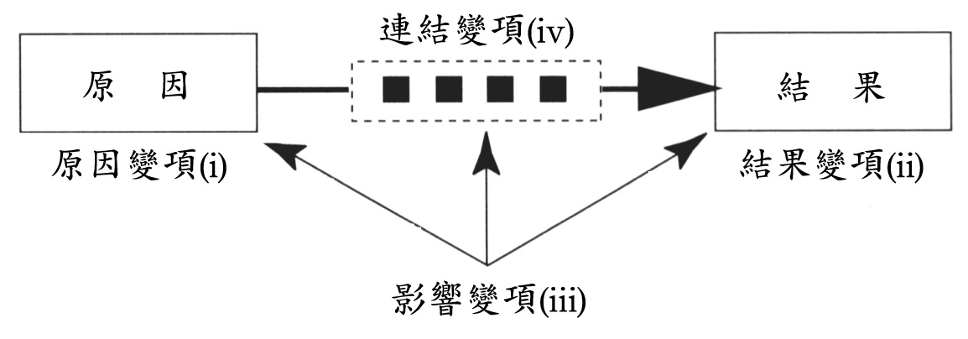
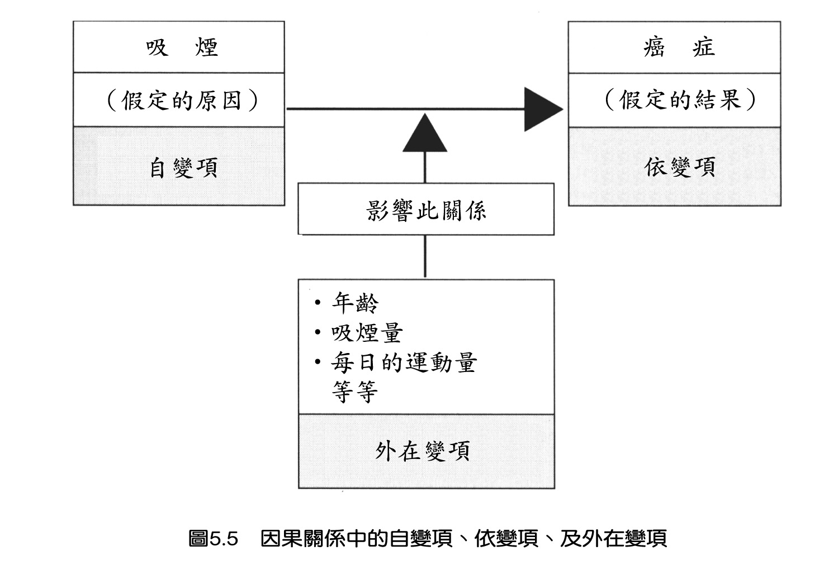
變項類型 – 因果關係
自變項
中介變項
依變項
自變項 (independent variable)
又稱原因變項，負責引起現象、狀態或周遭環境的改變
依變項 (dependent variable)
又稱結果變項，因自變項的介入所帶來的效果、影響或結果
外在變項 (extraneous variable)
又稱影響變項，可能影響依變項改變的因素
中介變項 (intervening variable)
又稱連結變項，在特定情況下，自變項及依變項間關係的建立項透過此種變項
外在變項
example：

Slide 49
變項類型 – 研究設計
主動變項X (active variable)
變項可被操弄、改變或控制
屬性變項 Y(attribute variable)
變項不能被操弄、改變或控制
研究介入
• 不同的教學模式
• 實驗的介入
• 方案的介入
研究者可以操作、控制或測量
研究母體
• 年齡
• 性別
• 動機程度
• 態度
• 宗教
研究者無法操作、控制或測量
example：
主動變項
屬性變項

Slide 50
變項類型 – 測量單位
類別 |  |  | 連續 |  | 質性 | 量化
常數 | 兩類別 | 多類別
水 樹 計程車 | 是 / 否 好 / 壞 富有/貧窮 日 / 夜 男 / 女 熱 / 冷 | 政黨 勞動黨 自由黨 民主黨 年齡 老年人 小孩 年輕人 所得 高 中 低 | 所得($) 年齡(歲) 體重(公斤) |  | 性別 男 女 教育程度 高 中 低 所得 高 中 低 溫度 熱 冷 | 教育程度：___年完成 年紀： __歲__個月 所得： 每年$_____ 溫度： 攝氏__度 或華氏__度
example：

Slide 51
測量尺度的形式(1/2)
名目尺度(nominal scale)
又稱類別尺度，以研究對象的共同特徵或特質為基礎
Ex. 性別之分、個人信奉宗教等等…
順序尺度(ordinal scale)
又稱等級尺度，有名目尺度的所有特性，依照特定的標準將其排序
Ex.
等距尺度 (interval scale)
有順序尺度的所有特性
針對被觀察者之某種現象或特質，依特定之標準化單位測定程度上的特性
只有相對零點，而無絕對零點
Ex.
溫度
溫度0度並非無溫度
分數
分數0分並非表示毫無能力
教育程度 | 態度
研究所以上 大學 專科 高中職以下 | 非常贊成 贊成 無意見 不贊成 非常不贊成

Slide 52
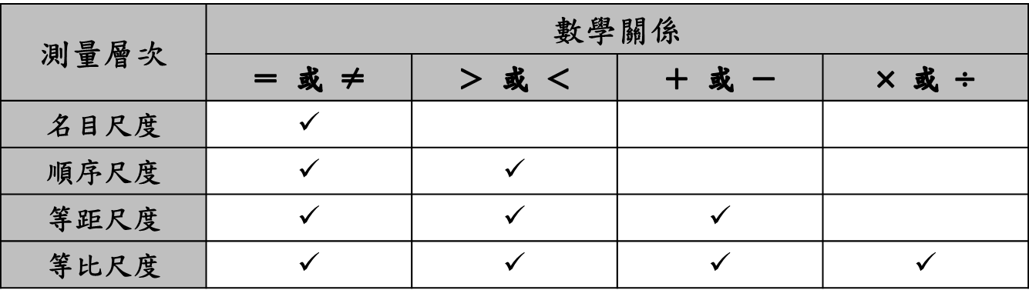
測量尺度的形式(2/2)
等比尺度(ratio scale)
有等距尺度的所有特性
有絕對的零點，可計算出研究對象間差異的比率
變項間具有可乘性
Ex. 年齡比例、所得比例
四種測量尺度的數學關係比較：
測量層次 | 數學關係
 | ＝ 或 ≠ | ＞ 或 ＜ | ＋ 或 － | $×$ 或 $÷$
名目尺度 | ✓
順序尺度 | ✓ | ✓
等距尺度 | ✓ | ✓ | ✓
等比尺度 | ✓ | ✓ | ✓ | ✓

Slide 53
建立研究假設
建立研究假設應注意
確保該假設應簡單、具體、概念清楚
建立假設沒有模糊的空間，模稜兩可的假設會讓驗證變得很困難
假設應是能夠被驗證的
搜集資料和分析的方法必須是可用的
如假設無法被驗證就不能成為假設
假設應與現有的知識體系有關
假設應從現有的知識產生或能夠擴展知識
假設是可操作化的
假設能藉由可被測量的條件加以表達
如假設無法測量，可能無法導出結論

Slide 54
研究問題陳述
標準表示方式
Given (Input):
Determine (Output):
Objective: Minimize or Maximize
Constraint:
Assumption:
可用符號
需要符號表(盡量用符號)
11

Slide 55






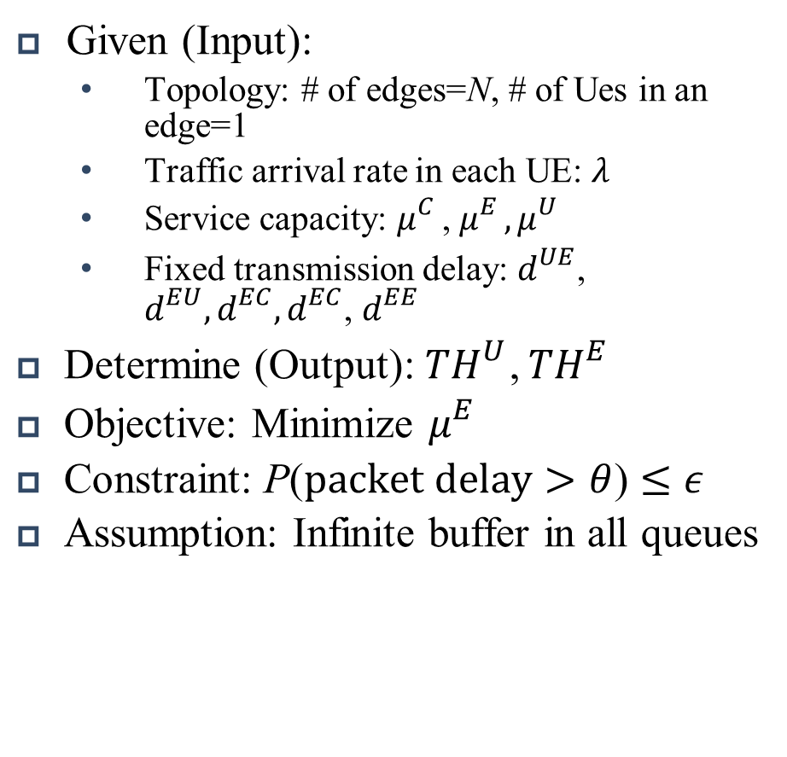








研究問題陳述範例
$$μ^{C}$$
Given (Input):
Topology: # of edges=N, # of Ues in an edge=1
Traffic arrival rate in each UE: $λ$
Service capacity: $μ_{}^{C}$, $μ_{}^{E},μ_{}^{U}$
Fixed transmission delay: $d_{}^{UE}$, $d_{}^{EU}, d_{}^{EC},d_{}^{EC}$, $d_{}^{EE}$
Determine (Output):${ TH}_{}^{U}$, ${TH}_{}^{E}$
Objective: Minimize $μ_{}^{E}$
Constraint: P($packet delay>θ$) $≤ε$
Assumption: Infinite buffer in all queues
$${TH}_{}^{E}$$
$$d_{}^{CE}$$
$$μ^{E}$$
$$d_{}^{EC}$$
$$μ^{E}$$
. . .
$$d_{}^{EE}$$
$$μ^{E}$$
$${TH}_{}^{U}$$
$$d_{}^{EU}$$
$$d_{}^{UE}$$
$$λ$$
$$μ^{U}$$
$$μ^{U}$$
11

Slide 56
問題陳述123
常犯錯誤
將解法寫進問題
給定不完整
給定和決定重疊
最大化或最小化多個目標
將目的及限制重疊/混淆
方式
效能(performance)、效率(efficiency)
可用符號
可搭配圖形介紹符號及問題
一般描述(Chapter 1)+精確陳述(Chapter 3)

Slide 57
擬定研究設計
步驟二
研究設計
說明針對研究問題或議題來獲取答案的計畫、結構與策略
研究者如何驗證假設
針對所得資料分析的操作化概念
擬定內容包含：
研究的步驟
所將進行事項的邏輯性安排
測量的程序
抽樣的策略
資料分析的架構與時間
功能
確保這些程序足以獲致有效、客觀且正確的研究成果
基於研究者自身執行研究的需要而設計，亦可使讀者得以瞭解哪些程序必須遵循
瞭解研究者獲得知識的過程

Slide 58
量化研究的研究設計種類
分類基礎
研究設計種類
1次
接觸次數
參考期間
2次
回溯性研究 (retrospective study)
回溯－前瞻研究 (retrospective-prospective study)
調查本質
實驗研究 (experimental study)
非實驗研究 (non-experimental study)
半實驗研究 (semi-experimental study)
3或3次以上
橫斷面研究 (cross-sectional study)
事前事後研究 (before-and-after study)
縱貫式研究 (longitudinal study)
前瞻性研究 (prospective study)
研究設計
Notes:
三種不同觀點加以檢視：
依與研究母群體接觸次數的不同而分
研究的參考期間，依研究問題所涉及的時間範圍而分
調查本質而分

Slide 59
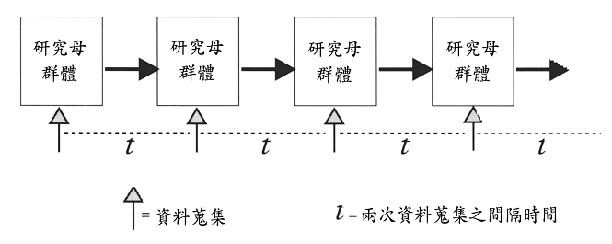
量化研究的研究設計種類 – 接觸次數
橫斷面研究
社會科學中常用的研究設計
根據採行母體的橫斷面找出現象、情境、問題或議題的研究
適合此研究設計的案例：
西澳移民的社會經濟及人口特性
城市中失業程度
某一產品的消費者滿意度
事前事後研究
同一母體進行兩次的橫斷面觀察，找出在這兩時間點中現象或變項的改變
適合此研究設計的案例：
獎勵對組織中的員工生產力的影響
廣告對產品銷售的影響
經費增加對大學教學品質的影響
縱貫式研究
為確認因時間所改變的型態，將對研究母體群進行多次訪問
規律的間隔週期，且需長時間的訪問，蒐集所需之資訊

Slide 60
量化研究的研究設計種類 – 參考期間
回溯性研究
調查過去所發生之事
為過往特定時間內可取得的資料
適合此研究設計的案例：
失業率和街頭犯罪的關係
1915-1945年間東歐地區的移民移動歷史分析
前瞻性研究
預測未來可能的情況
建立某一個事件的結果或可能發生的事件
適合此研究設計的案例：
父母參與小孩成長對小孩學習成就的影響
評估移民政策的改變對移民的影響
回溯－前瞻研究
一現象的過去趨勢及探究其未來的走向
趨勢研究
適合此研究設計的案例：
獎勵對組織員工生產力的影響
廣告對產品銷售的影響效果

Slide 61
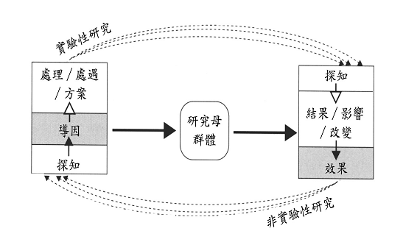
量化研究的研究設計種類 – 調查本質
實驗研究
由原因推結果
非實驗研究
由結果反推原因
半實驗研究
擁有實驗和非實驗研究的內容混合

Slide 62
質性研究的研究設計種類
個案研究
透過單一個案的全盤分析，研究整個研究群體或社會現象
團體訪談
研究者提出可促進團體成員間討論之議題，探索對於某一事件、議題的意見
參與觀察
研究者以身歷其境方式進入被研究者的情境，觀察互動、現象
反思日誌
記錄留意的事物、與人談話的重點、幫助理解研究者研究的事物

Slide 63
研究設計123
方法
新方法
舊方法代到新領域
貢獻程度的核心
虛擬碼(不要寫實際程式碼)或流程圖
增進% (significant >30%, acceptable>10%)
驗證
分析 (10%)
模擬 (80%)
實作 (10%)
都要寫程式
善用工具

Slide 64
建構資料蒐集工具
步驟三
選擇資料蒐集方法
原始來源蒐集資料
觀察
訪談
問卷
次級來源蒐集資料
使用態度量表蒐集資料
態度量表的內容、使用方式與時機
在量化研究中的功能
態度量表和測量量表的關係
建立研究工具的效度與信度
效度、信度的概念
量化研究中不同類型的效度
決定量化研究中工具信度的方法
質性研究的效度與信度

Slide 65
量化和質性研究中資料蒐集方法的差異
主要區別
在研究過程中使用此方法，因彈性、結構、先後順序、深度和自由度的限制等因素所產生之差異
量化方法較偏好這些限制，質性方法則反對
從回答開放性問題所得到的描述性回應➔質性資料 若這些回應以數字回答 ➔ 量化資料
焦點團體、口述歷史、故事、團體訪談等方法所產生的資料，通常是質性資料

Slide 66
資料蒐集的方法
資料蒐集方法
次級來源
原始來源
問卷
調查
文件
政府出版品 早期的研究 人口調查 個人記錄 客戶歷史 服務記錄
訪談
觀察
非參與
非結構性
集體施測
參與
結構性
郵寄問卷

Slide 67
建立研究工具的效度與信度
效度
測量工具能否衡量出其原先設計的測量能力
量化研究中的效度類型
表面效度和內容效度
同時效度和預測效度
構念效度
信度
一個研究工具的一致性及穩定性，其可信賴的程度
影響要素
問題的用字遣詞
訪談情境的設定
受訪者的情緒
訪談者的情緒
互動的本質
工具的迴歸效果

Slide 68
選擇研究樣本
步驟四
抽樣
質性研究和量化研究的抽樣差異
抽樣的理論基礎
影響抽樣推論的因素
飽和點的概念
抽樣的不同類型
隨機 / 機率抽樣設計
非隨機 / 非機率抽樣設計
混合抽樣設計
樣本大小的計算

Slide 69
質性研究和量化研究的抽樣差異
質性研究
各種的考量皆可能影響樣本的選取
量化研究
嘗試用不偏誤的方式選取樣本以代表母體
抽樣的概念
從較大的團體（抽樣母體）選取一些個體（樣本）作為估計或預測此大團體一個未知資訊的普遍度、情況或結果的過程

Slide 70
抽樣的原則
樣本統計量(樣本平均數)與真實的母體平均數之差異
歸因於所選擇的樣本個體是不同的
樣本大小越大，對於真實母體平均數的估計就越準確
在特定樣本大小下，若研究母體的變項差異越大，則樣本統計量（平均數）和真實的母體平均數之間的差異也就越大

Slide 71
抽樣類型
量化研究中的抽樣類型
隨機 / 機率抽樣設計
簡單隨機抽樣
分層隨機抽樣
比例
非比例
集群抽樣
一段式
兩段式
多段式
非隨機 / 非機率抽樣設計
定額抽樣
偶遇抽樣
立意抽樣
滾雪球抽樣
專家抽樣
混合抽樣設計
系統抽樣

Slide 72
撰寫研究計畫
步驟五
研究計畫書的內容應包含：
導論，包含簡短的文獻探討
支持本研究的理論架構
構成本研究基礎的概念性架構
研究問題或目標
研究假設
採用的研究設計
實驗環境
抽樣設計和樣本大小
涉及倫理議題及提出處理方式
預期研究遇到的難題及限制
計畫的時間進度表
遵循學術格式
含參考文獻、書目
研究計畫書之目的
能夠在研究過程不同階段中，以其作為訂出決策的指導原則
說服他人其所述的研究方法是有價值、有效、適當並且可行的

Slide 73
蒐集資料
步驟六
研究倫理
研究的不道德行為
研究支持者
倫理議題
與研究參與者相關的倫理議題
與研究者相關的倫理議題
與贊助機構相關的倫理議題

Slide 74
研究倫理
倫理
遵循被視為正確的、特別是被專業或團體 認可的行為準則
專業道德行為的內涵
研究的不道德行為
對個人的傷害
違反保密原則
不當使用資訊
報導的偏誤
研究支持者
被研究對象
參與者(資料提供者)
研究者
贊助單位

Slide 75
倫理議題
與研究參與者相關的倫理議題
蒐集資訊的正當性
直接或間接對社會有益
取得同意
參與者有能力自主同意
提供充分的資訊
志願非強迫
提供誘因
取得敏感性資訊
可能對參與者造成的傷害
資料保密
與研究者相關的倫理議題
避免誤差
主觀與誤差的不同
意圖隱藏結果或做不實報導
提供或剝奪處遇計畫
運用適當的研究方法
正確地報導
運用資訊
與贊助機構相關的倫理議題
贊助單位應有的限制
資訊的使用

Slide 76
資料處理呈現
步驟七
資料處理
量化研究
處理資料方法
資料編碼
資料分析
質性研究
處理資料方法
資料分析
資料呈現
量化和質性研究傳遞和顯示分析後資料之方法
以表格呈現資料

Slide 77
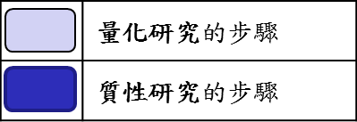
資料處理的步驟
 | 量化研究的步驟
 | 質性研究的步驟
量化和質性資料
編輯
編碼
分析
訪談
發展主題
發展編碼冊
內容分析
發展分析架構
問卷
前測編碼冊
分析
觀察
深度/焦點團體訪問
資料編碼
電腦分析
人工
電腦
人工
次級來源
驗證編碼後的資料

Slide 78
量化研究的資料處理流程
編輯
清理資料，確保資料一致性與完整性
編碼
發展編碼冊
提供一規則，可分配數值給予收集自受訪者的答案，例如：
對編碼冊進行試測
編碼冊設計完成，對其進行試測，找出任何可能發生的問題
對資料進行編碼
對原始資料進行編碼，有以下三種方法：
問卷或訪談計畫本身的編碼
在可買到的編碼單上進行個別的編碼
使用SPSSx、SAS等軟體直接在電腦上編碼
驗證編碼後的資料
隨機選取一些研究工具，記錄這些回應，確認編碼上有無不一致的部分
發展分析架構
規劃分析變項
分析方法
結合變項建構主要概念
意見
5 非常同意 4 同意 3 無意見 2 不同意 1 非常不同意

Slide 79
質性研究的資料處理流程
發展主題
藉由受訪者訪談內容，發展出一套反映這些意義的概略主題
分配代碼給主題
是否分配代碼，根據是否想要計算主題出現在訪談中的次數而定
使用號碼或關鍵字分派代碼到主題，幫助觀察及討論記錄
將答案進行分類
回顧所有訪談、筆記記錄，依不同主題進行分類
將主題和答案整合到報告文字之中
依據研究者欲傳達之內容呈現於報告結果

Slide 80
資料呈現
文字
研究調查中最常用的溝通方法
文字寫作應有邏輯架構
表格
陳列出數值或本文資訊
有秩序地使用行、列的醒目排版方式
具有橫列-縱欄(row-column)結構的特色
圖形
分析後的資訊更易於瞭解
讓某些資訊的特徵更突顯
統計分析
更加精確、簡潔
更能說服讀者

Slide 81
撰寫研究報告
步驟八
除了對研究方法的瞭解之外，報告的品質取決於以下事項：
寫作技巧
清晰的思路
邏輯表達的能力
對研究領域的專業知識
撰寫研究報告的經驗
研究報告要求嚴格控制
所寫的內容、遣詞用字、表達的方式以及研究結論的有效性和求證必須十分謹慎
研究撰寫必須絕對精確、清楚、避免模糊不清、邏輯清晰且簡明

Slide 82
報告大綱
論文大綱通常包含以下幾個部分：
研究背景與動機
研究問題與目的
研究範圍對象
研究架構
研究方法
研究限制
理論基礎
文獻探討
參考文獻

